Slide 1




ATIVIDADE 007: Recursão em cauda
Paradigmas de Linguagens de Programação
Fabrizio Honda
1715280006
Lic. em Computação

Slide 2

DESCRIÇÃO DA ATIVIDADE
Crie em Haskell:
- uma função fibonacci recursiva
- uma função fibonacci recursiva com cauda
Usando os comandos PS e TIME meça o tempo de execução e o uso de memória rodando cada programa para os valores:
- 10
- 20
- 30
- 100
- 1000

Slide 3
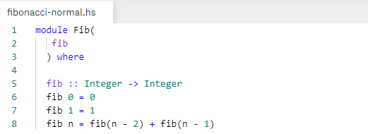
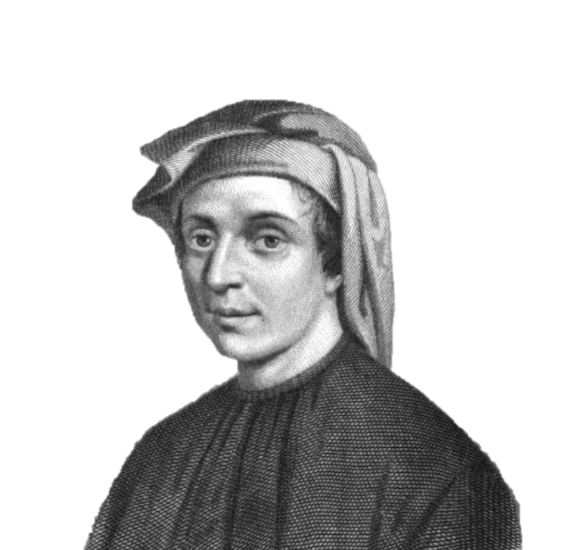
IMPLEMENTAÇÃO 1
Fibonacci recursiva (sem cauda)

Slide 4
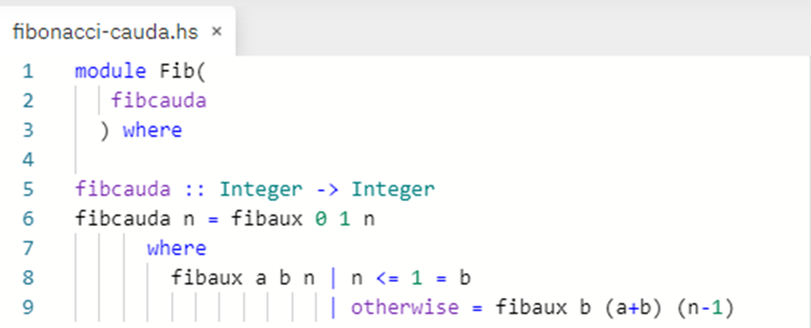
IMPLEMENTAÇÃO 2
Fibonacci recursiva (com cauda)

Slide 5
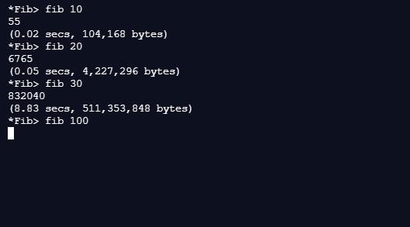
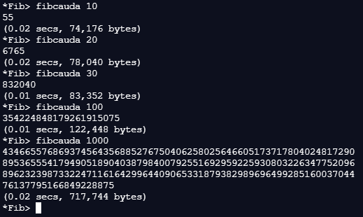
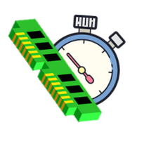
TEMPO E MEMÓRIA
Fibonacci recursiva (sem cauda)
Fibonacci recursiva (com cauda)

Slide 6
TEMPO E MEMÓRIA
Implementação | Fib 10 | Fib 20 | Fib 30 | Fib 100 | Fib 1000
Fibonacci com cauda | 0.02s 74,176 bytes | 0.02s 78,040 bytes | 0.01s 83,352 bytes | 0.01s 122,448 bytes | 0.02s 717,744 bytes
Fibonacci sem cauda | 0.02s 104,168 bytes | 0.05s 4,227,296 bytes | 8.83s 511,353,848 bytes | - | -
OBS: ao invés dos comandos PS e TIME, fez-se uso de “:set +s” para cálculo de tempo e memória.

Slide 7

INTERESSANTE
O método da recursão com cauda segue princípios similares com os de Programação Dinâmica (PD), visando evitar que os cálculos sejam realizados só após o retorno das funções.
A diferença é que, na Programação Dinâmica, os cálculos são minimizados caso já tenham sido calculados previamente.
Utilizando o exemplo de Fibonacci – há um vetor que guarda os cálculos de fibonacci. Então, quando chamado fib(n), ele verifica se já foi calculado; se sim, retorna o valor respectivo; senão, faz o novo cálculo.

Slide 8

OBRIGADO PELA ATENÇÃO!
Link do GitHub: https://github.com/fabhonda/estcmp005.git

